Slide 1
Kaggle MoA

Slide 2
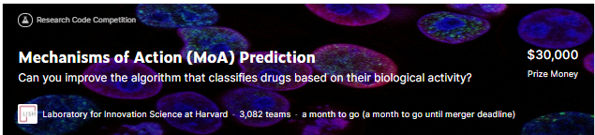
コンペ概要
遺伝子発現値や細胞生存率から薬の作用機序(MoA)の応答を予測する
MoA(mechanism of action): 薬が病気のタンパク質などに作用する化学反応の流れ
例.オプジーボは、PD-1とPD-1リガンド（PD-L1およびPD-L2）との結合を阻害することで、がん細胞により不応答となっていた抗原特異的T細胞を回復・活性化させ、抗腫瘍効果を示す
https://www.opdivo.jp/basic-info/action/
テーブルコンペ
train data: 23,814行、public test data: 3,982行
private test dataはpublicの4倍
コンペ終了後private test set追加されて順位決まる
マルチラベル分類問題

Slide 3
データファイル
5ファイル
# | ファイル名 | 説明
1 | train_features.csv | train dataの特徴量
2 | test_features.csv | public test dataの特徴量
3 | train_targets_scored.csv | ラベルデータ
4 | train_targets_nonscored.csv | 予測対象外のラベルデータ
5 | sample_submission.csv | 提出ファイルのサンプル
Notes:
https://www.kaggle.com/c/lish-moa/data

Slide 4
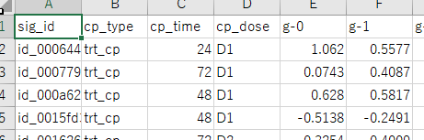
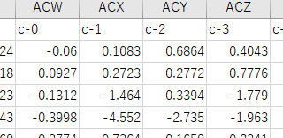
特徴量: train_features.csv/test_features.csv
約5,000種類の薬を使った実験データ
1行1実験
1つの薬について7行ある
6通りの実験条件(cp_time列, cp_dose列の組み合わせ) + 薬投与なし の7行
薬の種類を識別する情報なし
KfoldでCV作ると同種の薬のデータが混じってリークする。薬の種類でGroupKFoldしたいができない
実験id
処置時間(24/48/72 hour)
「g-」列は遺伝子発現値
772列ある
薬投与した実験(trt_cp)/
薬投与なし実験(ctl_vehicle)
投与した薬の用量(D1/D2)
「c-」列は(癌)細胞生存率
100列ある
Notes:
https://www.kaggle.com/c/lish-moa/discussion/193363
https://www.kaggle.com/c/lish-moa/discussion/190693

Slide 5
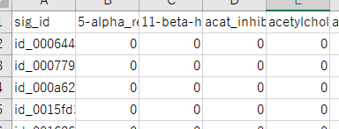
ラベルデータ: train_targets_scored.csv
206種の薬の作用機序(MoA)の応答（0/1）
1列1クラス。クラス名が薬の名前
薬は 5α還元酵素阻害剤、11-β-HSD1阻害剤 など
マルチラベル
非常に不均衡（0のラベルが大半で1のラベルが非常に少ない）

Slide 6
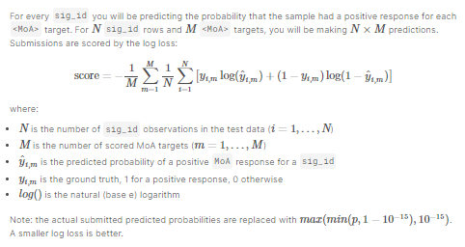
評価指標
各クラスのlog_lossの平均値
Notes:
https://www.kaggle.com/c/lish-moa/overview/evaluation

